Slide 1
IMPLEMENTACIÓN DE SISTEMAS DE GESTIÓN
Luis Clavijo Ayala
1

Slide 2
Capítulo 5
Liderazgo

Slide 3
5.1 Liderazgo y compromiso
La alta dirección debe ocuparse o asignar responsabilidades y autoridades para:
a) Asegurarse de que el Sistema de Gestión es conforme con los requisitos de las Normas
b) Asegurarse de que los procesos están generando las salidas previstas.
c) Asegurarse de que se está cumpliendo con el cuidado del medio ambiente
d) Asegurarse de que se promueve el enfoque al cliente en toda la organización.
e) Asegurarse de que se cuida la integridad, salud y seguridad de todos los trabajadores
f) Asegurarse de que la integridad del Sistema de Gestión se mantiene cuando se planifican e implementan cambios en el mismo.

Slide 4
5.1 Liderazgo y compromiso
Ejemplo para calidad
Tema | Nivel de Responsabilidad | Temas considerados
Enfoque en el cliente | Demostrar liderazgo y compromiso | Estar al tanto de las expectativas del cliente, de los requisitos legales y reglamentarios pertinentes y de los riesgos y oportunidades que pueden afectar la conformidad de los productos y servicios que la organización ofrece.
Política de Calidad, objetivos e indicadores | Establecer, implementar y mantener una política de calidad. | Establecer una política coherente con la misión, visión y valores, estableciendo los principales procesos de la organización, orientando la estrategia y objetivos generales, objetivos de calidad y metas con indicadores. Debe liderar programas de sensibilización para la calidad en todos los niveles de la organización.
Funciones organizativas | Asignar responsabilidad y autoridad a funciones relevantes dentro de la organización. | Distribuir las responsabilidades sobre procesos y proyectos y preocuparse de en qué medida cada responsable es competente para ejecutar lo que se propone.
Revisión de la estrategia | Asegurar que el SG siga siendo adecuado para el contexto de la organización y apoye el direccionamiento estratégico. | Conducir y revisar la planificación estratégica de la organización. Asimismo debe considerar aspectos políticos, económicos, sociales y tecnológicos que puedan influir en la supervivencia de la organización. Tener en cuenta los resultados de las auditorías internas, los resultados de la evaluación de los proveedores, los recursos financieros y humanos necesarios para alcanzar las metas.

Slide 5

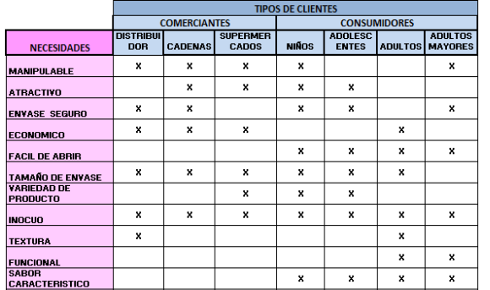
5.1.2 Enfoque al cliente
Calidad ISO 9001
Necesidades vs tipos de clientes
Se analizan las necesidades del producto y los tipos de cliente. En función del cliente y su mercado se establecen sus necesidades respecto al producto o servicio.

Slide 6
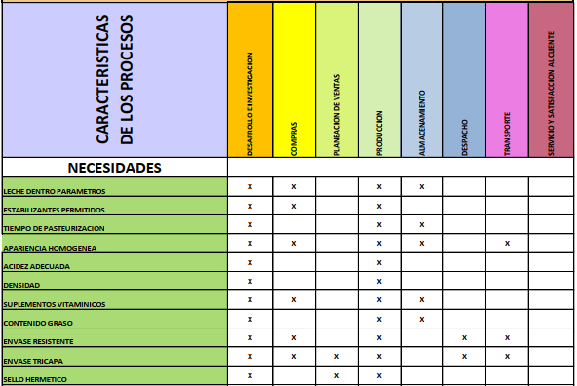
5.1.2 Enfoque al cliente
Calidad ISO 9001
Características del producto vs procesos internos
Se analizan las necesidades del producto y los tipos de cliente. En función del cliente y su mercado se establecen sus necesidades respecto al producto o servicio.

Slide 7
5.2 Política
La política integrada de una organización señala un compromiso vinculante de la más alta gerencia respecto al desarrollo del sistema de gestión, el establecimiento de los objetivos de calidad, ambiente y seguridad que deben ser alcanzados, la distribución de los recursos materiales y humanos para llegar a cumplirlos, la metodología para el desarrollo de las actividades, la supervisión del cumplimiento de los programas establecidos y el resultado sobre el nivel de desempeño obtenido.
La política sólo puede ser enunciada y desarrollada por los más altos niveles de la dirección, por lo que resulta necesario una declaración emitida por la alta gerencia, precisando su compromiso y los objetivos generales de la empresa.

Slide 8
5.2 Política
Requisitos
Incluir un compromiso con la calidad de los productos, el cuidado del medio ambiente y las condiciones seguras de trabajo para su empelados
Proporcione un marco d referencia para el cumplimiento de sus objetivos
Incluya un compromiso para la mejora continua del sistema de gestión
Incluya un compromiso para la consulta de los trabajadores y la mitigación de los impactos ambientales
Estar disponible siempre como información documentada
Ser ampliamente difundida interna y externamente
Estar fechada y firmada

Slide 9
5.2 Política
Ejemplo
Parmalat del Ecuador S.A. es una empresa dedicada al procesamiento y comercialización de productos lácteos, envasados y empacados bajo estándares de calidad de acuerdo a las exigencias de nuestros clientes y entidades de control, con el compromiso de cumplir la normativa ambiental y de seguridad y salud ocupacional, basada en una cultura de prevención de la contaminación y de los daños, y deterioro de la salud, teniendo en cuenta la capacitación, el entrenamiento la motivación del personal como pilar de la mejora continua de los procesos; destinando los recursos necesarios para la puesta en práctica del Sistema Integrado de Gestión aplicando tecnología de punta e innovación en el desarrollo de nuevos productos.
La protección ambiental, la seguridad laboral y la calidad del producto es tarea de todos, compartiendo nuestro compromiso a las partes interesadas.

Slide 10
5.2 Política
Ejemplo
Además, nos comprometemos a:
Formar y capacitar continuamente a los trabajadores en temas relacionados a las buenas prácticas ambientales y prevención de riesgos laborales.
Establecer y revisar periódicamente los objetivos acordes a esta Política.
Revisar y mejorar continuamente la eficacia del Sistema de Gestión.
Comunicar esta Política a todos los trabajadores de la empresa para su conocimiento y comprensión, así como estar disponible para todas las partes interesadas.
Esta Política se establece y se revisa para su continua adecuación.

Slide 11
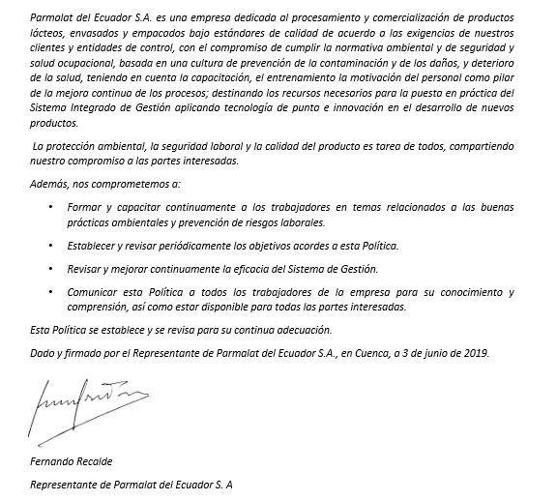
5.2 Política

Slide 12
5.2 Política
La Alta Dirección establecerá, aplicará y mantendrá una política que sea apropiada al propósito y contexto de la organización y, así mismo, apoye su dirección estratégica.
Capítulo 4
¿Qué es la dirección estratégica?
La dirección estratégica es un conjunto de acciones tendientes a lograr los objetivos estratégicos de la organización. En términos muy básicos, está representada por las acciones que ejerce la Alta Dirección para alcanzar uno o más objetivos de la organización
Se la puede definir mediante el establecimiento de Misión, Visión y Valores corporativos

Slide 13
McDonald’s - Misión
Proveer un ambiente divertido y seguro donde los clientes disfruten de buena comida con ingredientes de calidad y a precios accesibles.
5.2 Política
La misión describe el motivo o la razón de ser de una organización, empresa o institución. Se enfoca en los objetivos a cumplir en el presente. Debe estar definida de manera precisa y concreta para guiar al grupo de trabajo en el día a día.
La visión describe una expectativa ideal sobre lo que se espera que la organización sea o alcance en un futuro. Debe ser realista, pero puede ser ambiciosa; su función es guiar y motivar al grupo para continuar con el trabajo.
Los valores representan las creencias y los principios que rigen a una empresa, lo que permite orientar las pautas de acción y la conducta de las personas que trabajan dentro de la organización.
McDonald’s - Visón
Ir hacia un crecimiento rentable y mejorar para servir comida deliciosa a más clientes, cada día y en todo el mundo.
McDonald’s - Valores
Calidad, responsabilidad, unión y mejora.

Slide 14
5.3 Roles, responsabilidades y autoridades
La alta dirección debe asignar la responsabilidad y autoridad para:
» Asegurarse de que el sistema de gestión es conforme con los requisitos de esta Norma Internacional
» Informar a la alta dirección sobre el desempeño del sistema de gestión de la calidad, ambiental o de seguridad y salud, incluyendo su desempeño
La forma en la que una organización puede mostrar y comunicar su estructura jerárquica es mediante un organigrama.

Slide 15
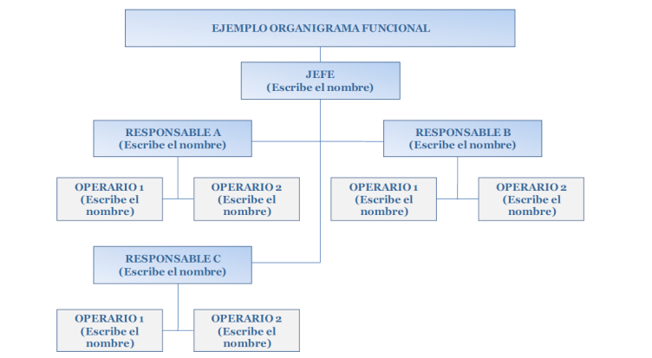
5.3 Roles, responsabilidades y autoridades

Slide 16
5.4 Consulta y participación de los trabajadores
Seguridad y salud - ISO 45001
Las consultas deben realizarse con el objeto de:
Redactar las políticas
Identificar todas las partes interesadas
Asignar roles y responsabilidades
Identificar los requisitos legales
Establecer los objetivos y los controles necesarios para lograrlos
Asegurar y favorecer la realización de consultas mediante comunicaciones específicas a todos los trabajadores, especialmente los no administrativos respecto a:
Identificación de peligros
Acciones de control
Necesidades de capacitación
Investigación de incidentes

Slide 17
5.4 Consulta y participación de los trabajadores
Seguridad y salud - ISO 45001
¿Cómo hacerlo?
Establecer equipos de trabajo así como foros de consulta
Incluir en el equipo de trabajo a
  Un gestor o administrador del sistema de Seguridad de Salud
  Miembros del equipo de la alta dirección
  Representantes de los trabajadores
  Miembros de los sindicatos (si hubiera)
Garantizar que haya un canal de comunicación e información tanto hacia arriba como hacia abajo y que todas las ideas, sugerencias e información con respecto al peligro y al riesgo sean compartidas y entendidas
Establecer sistemas o procesos de retroalimentación tales como:
  Formularios /encuestas de retroalimentación
  Pregunte y evalúe si sus empleados se sienten parte de la política de seguridad y si perciben que están siendo consultados periódicamente
  Evalúe si la comunicación de los lideres hacia los empleados es efectiva

Slide 18
¿PREGUNTAS?….

